Slide 1
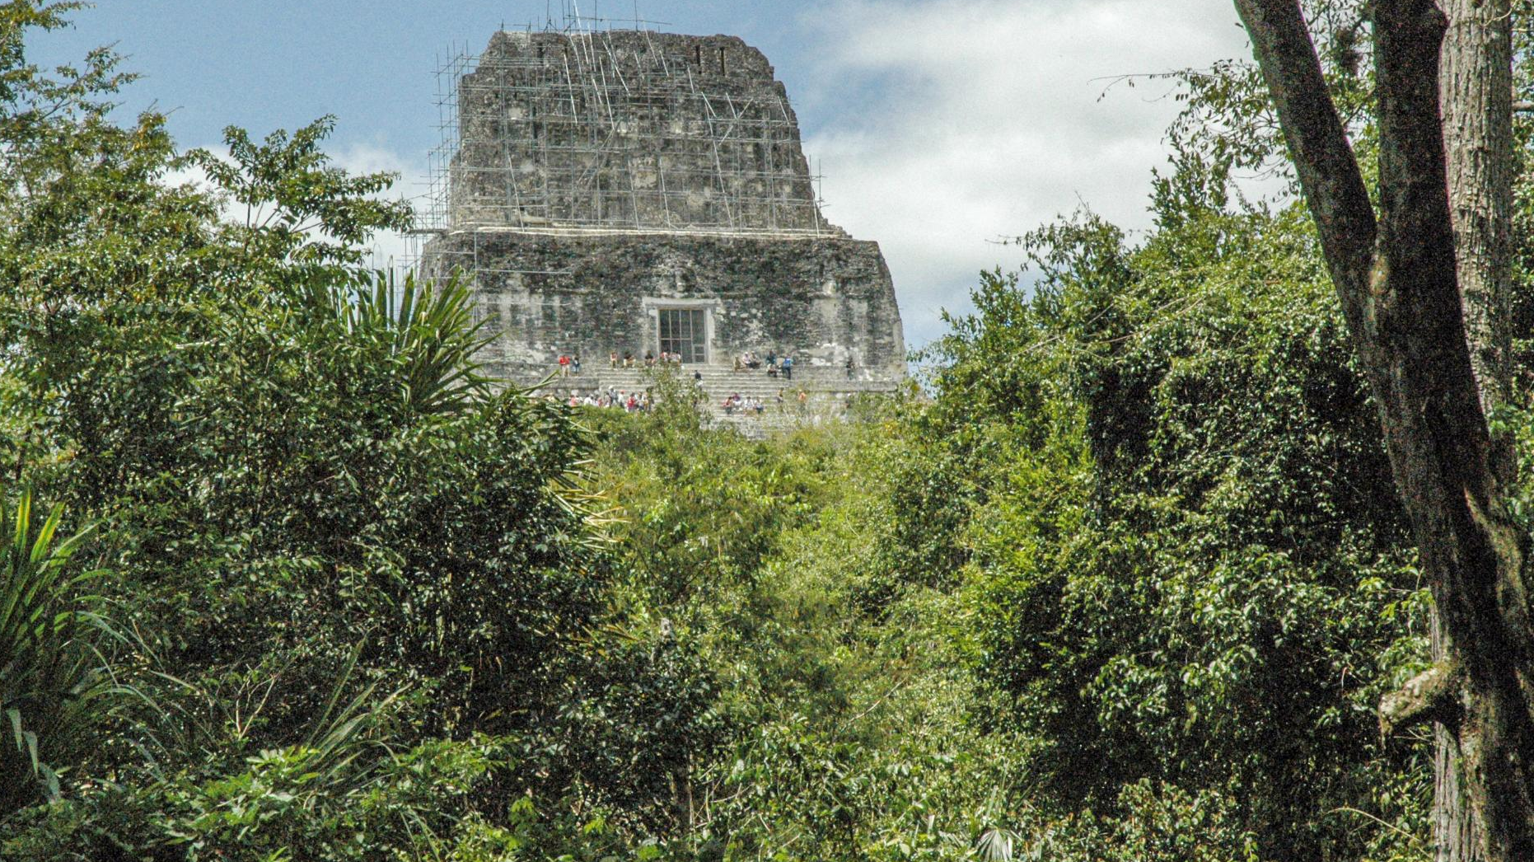
Chichen Itzá
J. Orlando González
Notes:
El contenido generado por inteligencia artificial puede ser incorrecto.
---
Chichen Itzá es uno de los sitios arqueológicos más importantes de la civilización maya. En esta presentación, exploraremos su historia, arquitectura, importancia cultural, descubrimientos arqueológicos y su impacto en el turismo. Prepárense para un viaje fascinante a través del tiempo.

Slide 2
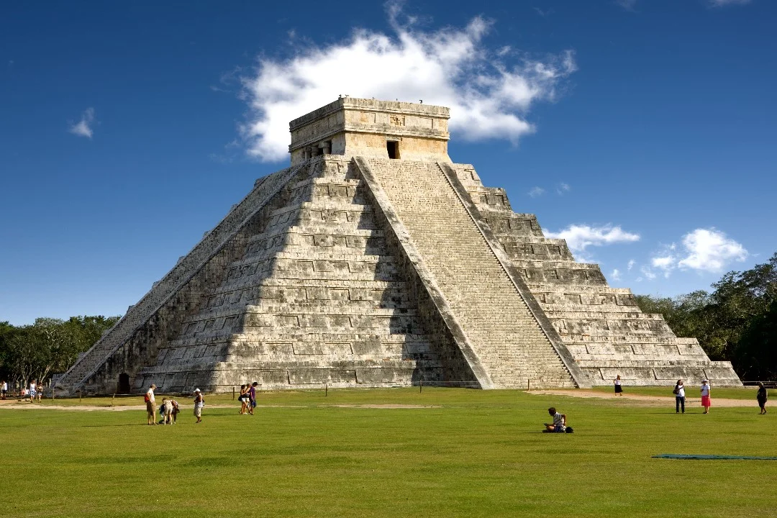
¿Qué es?
Chichén Itzá es una antigua ciudad sagrada maya situada en la península de Yucatán, en México. Fue uno de los principales centros políticos, económicos y religiosos de la civilización maya entre los siglos IX y XIII d.C. y hoy es uno de los sitios arqueológicos más importantes y visitados del país.
Notes:
Comenzaremos con la historia y origen de Chichen Itzá, desde su fundación hasta su evolución a través de los siglos. Luego, analizaremos la impresionante arquitectura y los monumentos principales del sitio. A continuación, discutiremos su importancia religiosa y cultural, seguido de los descubrimientos arqueológicos y esfuerzos de conservación. Finalmente, examinaremos el impacto del turismo en la economía local.

Slide 3
¿Por qué se considera Maravilla del mundo?
Chichén Itzá es una maravilla del mundo por su gran valor histórico, cultural y arquitectónico. Fue una de las ciudades más importantes de los mayas, destaca por construcciones como El Castillo (pirámide de Kukulkán), que refleja avanzados conocimientos astronómicos y matemáticos. Además, su conservación y simbolismo la convierten en un ícono del patrimonio mundial.
Notes:
Comenzaremos con la historia y origen de Chichen Itzá, desde su fundación hasta su evolución a través de los siglos. Luego, analizaremos la impresionante arquitectura y los monumentos principales del sitio. A continuación, discutiremos su importancia religiosa y cultural, seguido de los descubrimientos arqueológicos y esfuerzos de conservación. Finalmente, examinaremos el impacto del turismo en la economía local.

Slide 4
Características
Estas son las principales características de Chichén Itzá:
Arquitectura monumental: Destaca la pirámide de Kukulkán, el Templo de los Guerreros, el Observatorio y el Juego de Pelota más grande de Mesoamérica.
Conocimientos astronómicos: El diseño de El Castillo refleja fenómenos como los equinoccios, donde se forma la sombra de una serpiente descendiendo por las escaleras.
Fusión cultural: Combina elementos mayas y toltecas, lo que se refleja en su arte y arquitectura.
Centro ceremonial y político: Fue un importante núcleo religioso, económico y militar entre los siglos IX y XIII.
Patrimonio de la Humanidad: Fue declarado por la UNESCO en 1988 y elegido como una de las Nuevas Siete Maravillas del Mundo en 2007.
Notes:
Comenzaremos con la historia y origen de Chichen Itzá, desde su fundación hasta su evolución a través de los siglos. Luego, analizaremos la impresionante arquitectura y los monumentos principales del sitio. A continuación, discutiremos su importancia religiosa y cultural, seguido de los descubrimientos arqueológicos y esfuerzos de conservación. Finalmente, examinaremos el impacto del turismo en la economía local.

Slide 5
Trivialidades
La serpiente de luz: Durante los equinoccios de primavera y otoño, la sombra proyectada por los escalones de El Castillo crea la ilusión de una serpiente descendiendo, asociada con el dios Kukulkán.
Eco mágico: Si aplaudes frente a la pirámide, el eco que rebota suena como el canto del quetzal, un ave sagrada para los mayas.
Juego de Pelota gigante: Tiene el campo de juego de pelota más grande de Mesoamérica (168 metros de largo), y se cree que algunos juegos tenían un componente ritual y simbólico muy fuerte.
El “Caracol”: El observatorio maya de Chichén Itzá recibe ese nombre por su escalera en espiral. Estaba alineado con eventos astronómicos clave como el solsticio y la posición de Venus.
Notes:
Comenzaremos con la historia y origen de Chichen Itzá, desde su fundación hasta su evolución a través de los siglos. Luego, analizaremos la impresionante arquitectura y los monumentos principales del sitio. A continuación, discutiremos su importancia religiosa y cultural, seguido de los descubrimientos arqueológicos y esfuerzos de conservación. Finalmente, examinaremos el impacto del turismo en la economía local.

Slide 6
Características
Estas son las principales características de Chichén Itzá:
Arquitectura monumental: Destaca la pirámide de Kukulkán, el Templo de los Guerreros, el Observatorio y el Juego de Pelota más grande de Mesoamérica.
Conocimientos astronómicos: El diseño de El Castillo refleja fenómenos como los equinoccios, donde se forma la sombra de una serpiente descendiendo por las escaleras.
Fusión cultural: Combina elementos mayas y toltecas, lo que se refleja en su arte y arquitectura.
Centro ceremonial y político: Fue un importante núcleo religioso, económico y militar entre los siglos IX y XIII.
Patrimonio de la Humanidad: Fue declarado por la UNESCO en 1988 y elegido como una de las Nuevas Siete Maravillas del Mundo en 2007.
Notes:
Comenzaremos con la historia y origen de Chichen Itzá, desde su fundación hasta su evolución a través de los siglos. Luego, analizaremos la impresionante arquitectura y los monumentos principales del sitio. A continuación, discutiremos su importancia religiosa y cultural, seguido de los descubrimientos arqueológicos y esfuerzos de conservación. Finalmente, examinaremos el impacto del turismo en la economía local.

Slide 7
Características
Estas son las principales características de Chichén Itzá:
Arquitectura monumental: Destaca la pirámide de Kukulkán, el Templo de los Guerreros, el Observatorio y el Juego de Pelota más grande de Mesoamérica.
Conocimientos astronómicos: El diseño de El Castillo refleja fenómenos como los equinoccios, donde se forma la sombra de una serpiente descendiendo por las escaleras.
Fusión cultural: Combina elementos mayas y toltecas, lo que se refleja en su arte y arquitectura.
Centro ceremonial y político: Fue un importante núcleo religioso, económico y militar entre los siglos IX y XIII.
Patrimonio de la Humanidad: Fue declarado por la UNESCO en 1988 y elegido como una de las Nuevas Siete Maravillas del Mundo en 2007.
Notes:
Comenzaremos con la historia y origen de Chichen Itzá, desde su fundación hasta su evolución a través de los siglos. Luego, analizaremos la impresionante arquitectura y los monumentos principales del sitio. A continuación, discutiremos su importancia religiosa y cultural, seguido de los descubrimientos arqueológicos y esfuerzos de conservación. Finalmente, examinaremos el impacto del turismo en la economía local.

Slide 8
fin

